Slide 1



TIẾNG VIỆT 1
Trang 50, 51

Slide 2






Khởi động
1

Slide 3

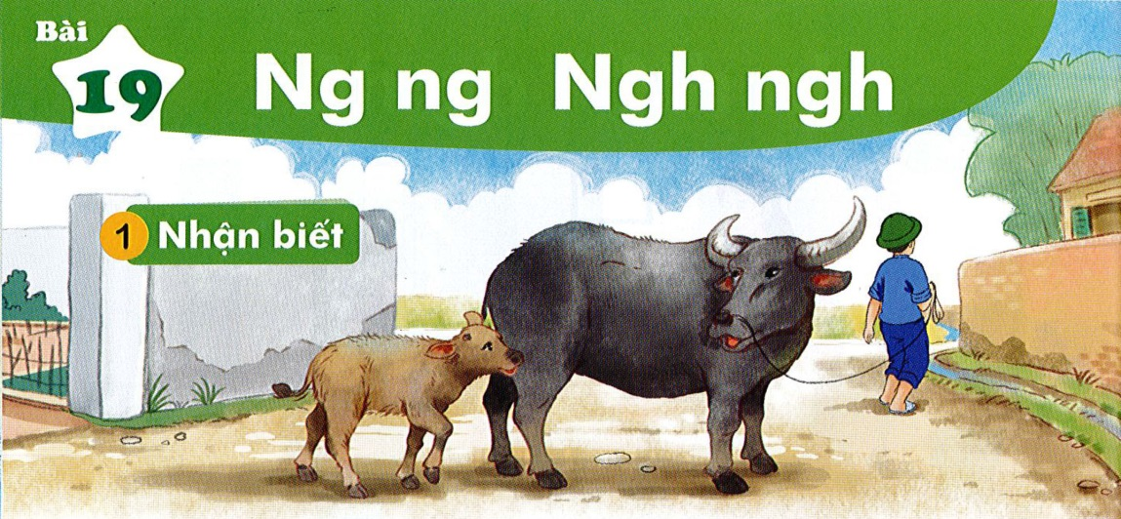
Bài
Ng ng Ngh ngh
19
Nhận biết
2
Nghé theo mẹ ra ngõ.

Slide 4
Đọc
3
ng
ngh
ng
o
ngh
e
ngõ
nghé

Slide 5
So sánh
ng
ngh
h
Notes:
So sáng G và GI

Slide 6
Ghi nhớ:
e
a
ngh
ng
ê
o, ô, ơ
i
u, ư

Slide 7
ng
ng
ng
ngã
ngủ
ngự
ngh
ngh
ngh
nghe
nghé
nghĩ

Slide 8
Đọc
3
ng
ngh
ng
o
ngh
e
ngõ
nghé
ng
ng
ng
ngh
ngh
ngh
ngã
ngủ
ngự
nghe
nghé
nghĩ

Slide 9
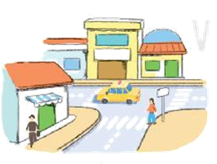
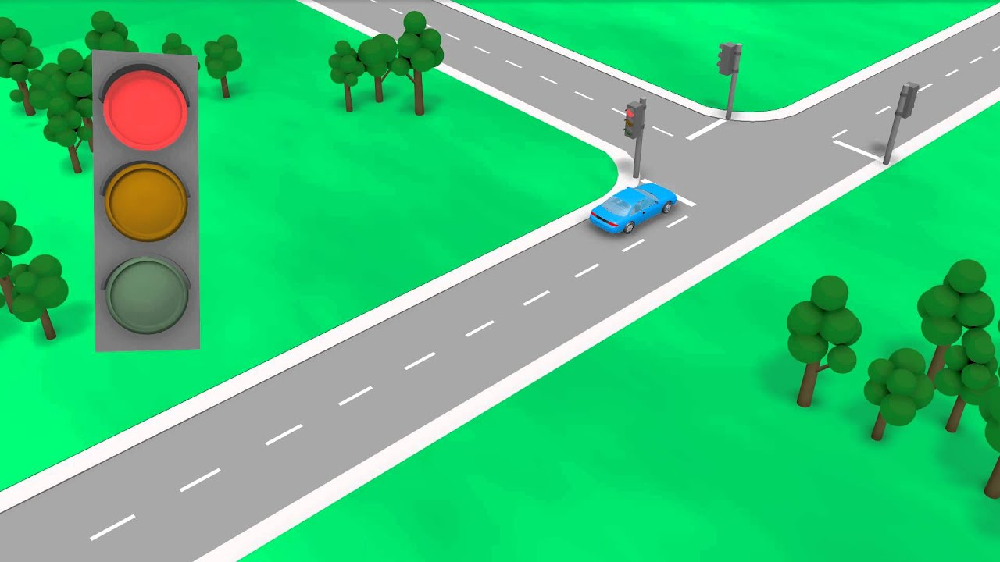
ng
ngã ba
Notes:
Hay còn gọi là CHIM ĐA ĐA

Slide 10

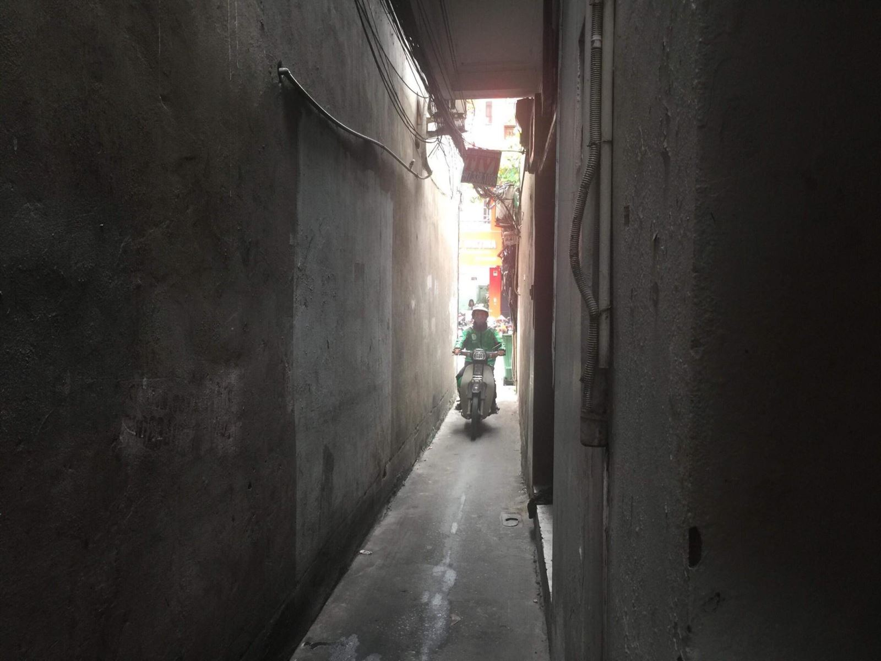
ngõ nhỏ
ng

Slide 11
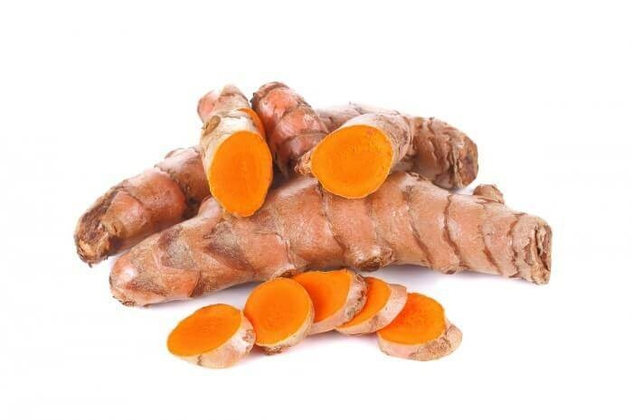
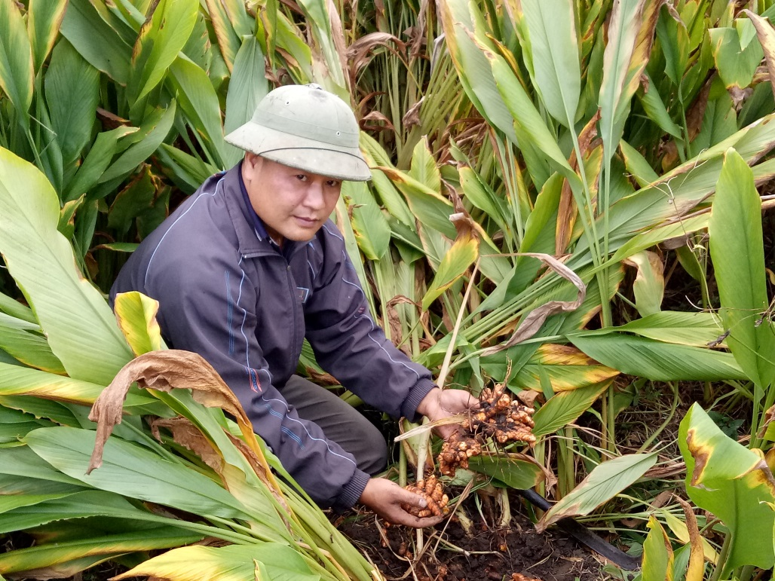
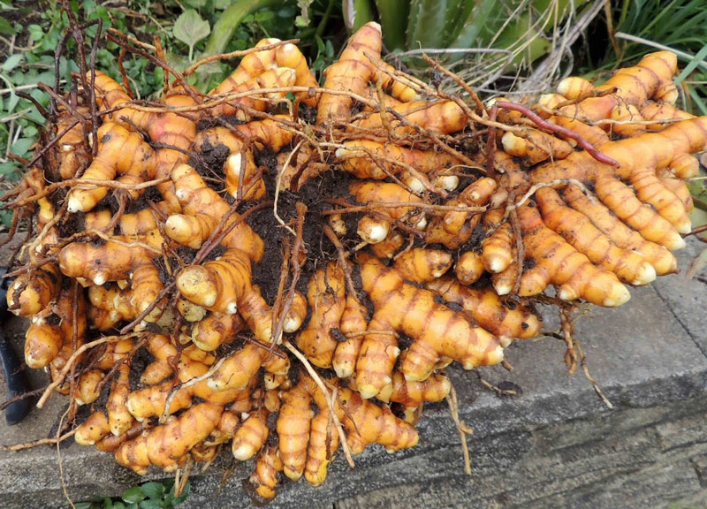
củ nghệ
ngh
Notes:
GV mở rộng thêm cây nghệ và ý nghĩa của cây nghệ

Slide 12


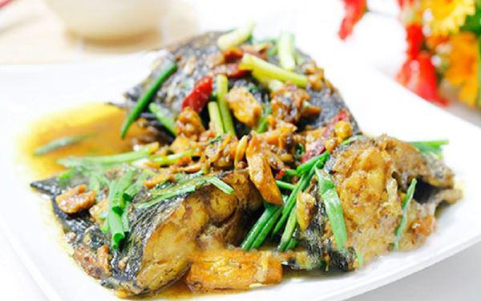
Notes:
Công dụng của nghệ

Slide 13


ngh
nghỉ hè

Slide 14

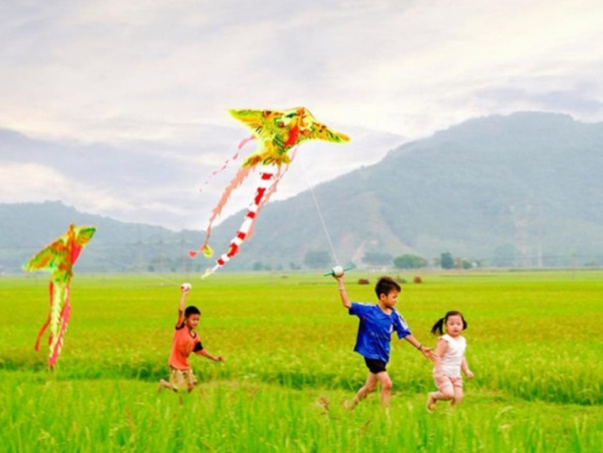





Slide 15
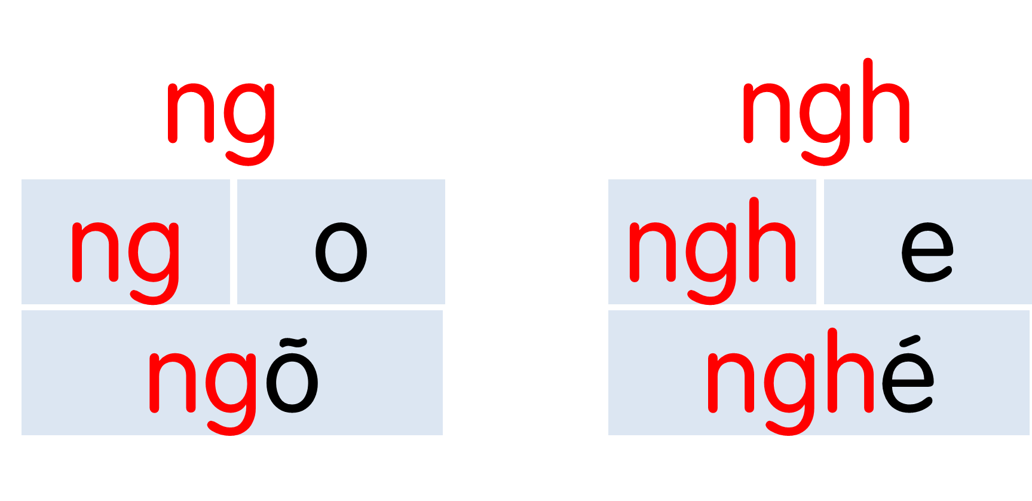



Slide 16

Thư giãn nào!

Slide 17


Slide 18
Hướng dẫn viết bảng
4
ǻȔ
ǻθ

Slide 19


Slide 20
ǻȔ

Slide 21


Slide 22
ǻθ

Slide 23


Slide 24
wgõ

Slide 25


Slide 26
củ wΉŃ

Slide 27
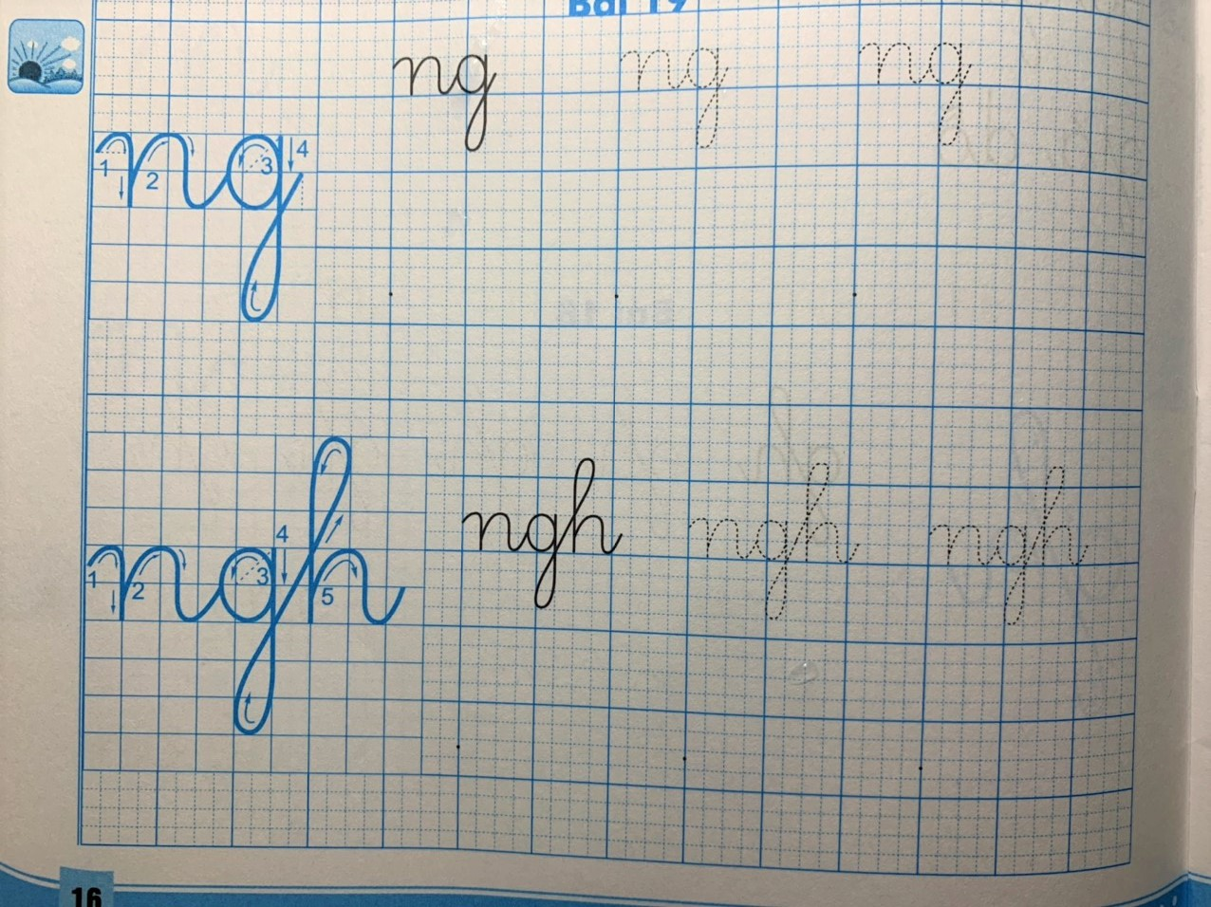
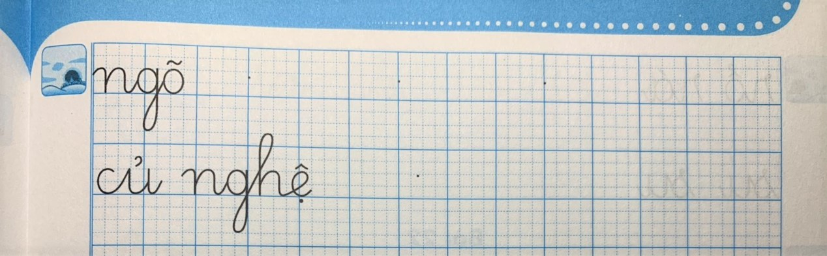
Viết vở
5

Slide 28
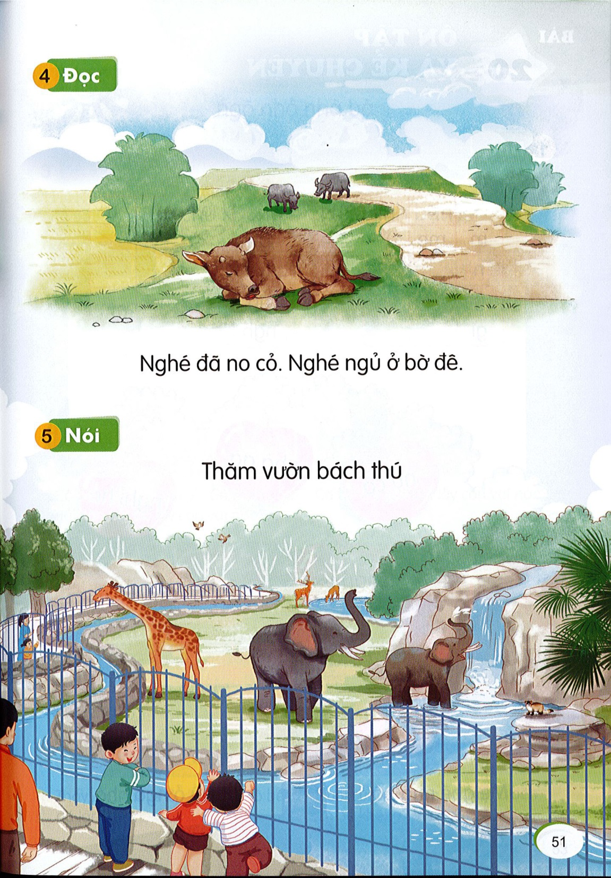
Đọc
6
Nghé đã no cỏ. Nghé ngủ ở bờ đê.
Ngh
ng
2
Ngh
1

Slide 29


Slide 30
Nói
7
Giới thiệu

Slide 31





Slide 32
Bài 1: Điền vào chỗ trống chữ ng hay ngh ?
ng
ng
ngh
...ã ba
... õ nhỏ
đề ... ị
ngh
ngh
ng
ngh
... ĩ kĩ
... i ... ờ
củ ... ệ
ng
ng
từ ... ữ
cá ... ừ

Slide 33
Bài 2: Nối:
Bà giã nghệ
bờ đê
Nhà bé Nga
để kho cá
Nghé ngủ ở
ở ngõ nhỏ

Slide 34
DẶN DÒ

